Slide 1
La Moto Connectée
Projet de terminale STS pour l’entreprise JLC Moto
Premiere revue de projet

Slide 2
Sommaire :
Objectifs :
Diagramme des cas d’utilisations
Diagramme de séquence
Séquence « Trajet »
Séquence « Alarme »
Diagramme d’exigences

Slide 3
Objectifs
Réaliser un système embarqué qui permettra de répondre aux problèmes de vol mais aussi de pouvoir suivre le trajet des différentes motos en cas de prêt

Slide 4
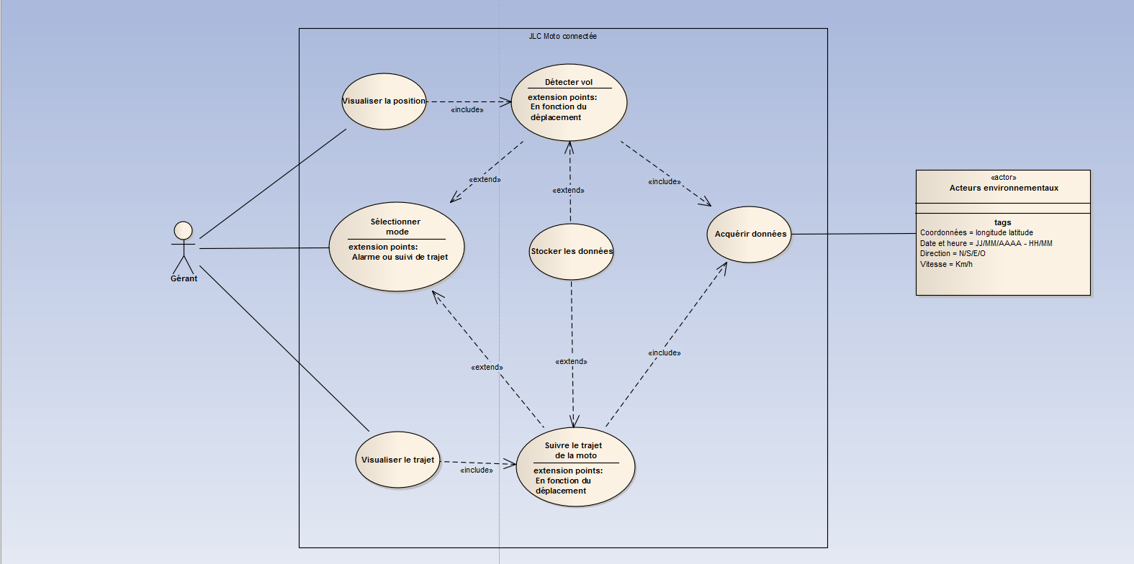
Diagramme des cas d’utilisations :

Slide 5
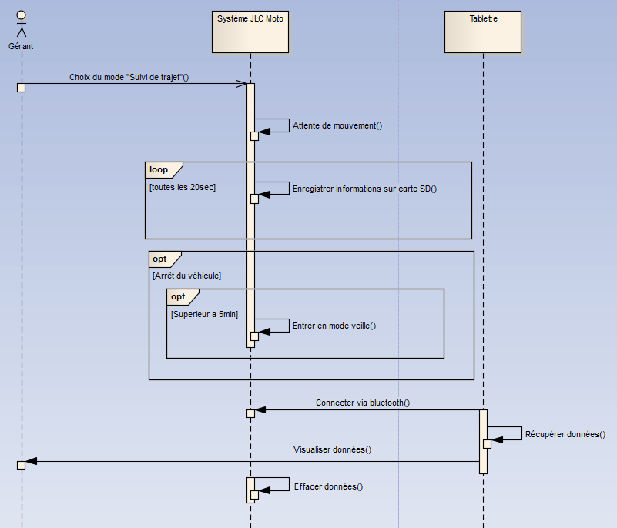
Diagramme séquence : « Trajet »

Slide 6
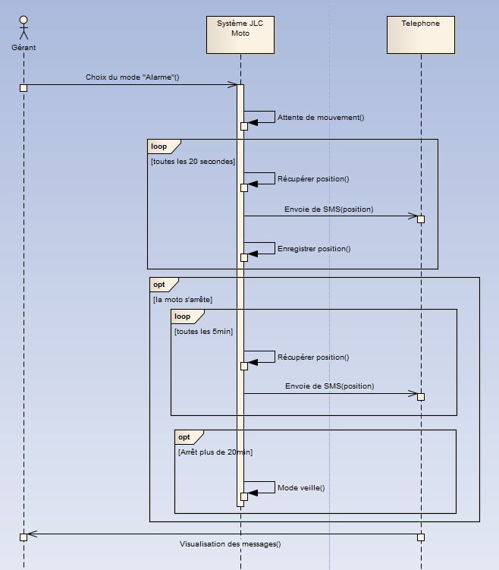
Diagramme séquence : « Alarme »

Slide 7
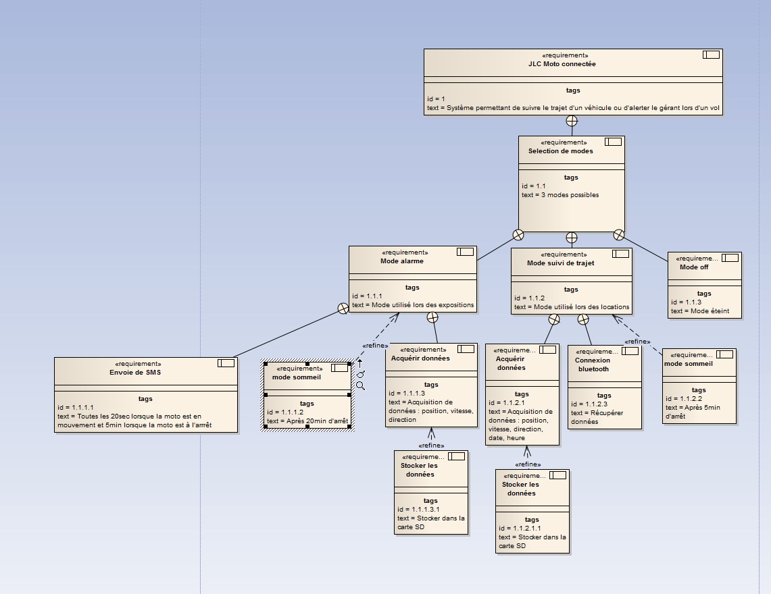
Diagramme d’exigences :

Slide 8
L’équipe
L’équipe est composée de 3 personnes ayant chacun un rôle défini :
Ferrer-Doriol Denis, qui s’occupera de la partie récupération de données via l’application mobile
Duparc Quentin, qui s’occupera de la partie GSM et de l’envoie de SMS en cas de vol
Prévéral Duncan, qui réalisera

Slide 9
Ressources nécessaires
Énumérez les exigences concernant les ressources suivantes :
Personnel
Technologie
Finances
Distribution
Promotion
Produits
Services

Slide 10
Plan financier
200€

Slide 11
Améliorations possibles
Identifiez les problèmes et les opportunités.
Indiquez les problèmes liés au consommateur et définissez la nature des opportunités qu’ils engendrent en matière de produit/service.

Slide 12
Annexes
Indiquez les références de ressources et documents supplémentaires

